Slide 1

RESORT for C / C++ 사용자 가이드
㈜소프트4소프트
2018 . 11

Slide 2
목차
RESORT for C/C++ 설치
RESORT for C/C++ 실행
정적분석 관련 로그
정적분석 결함 예외처리
RESORT for C/C++ Patch

Slide 3
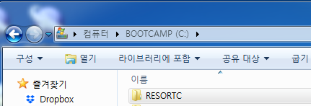
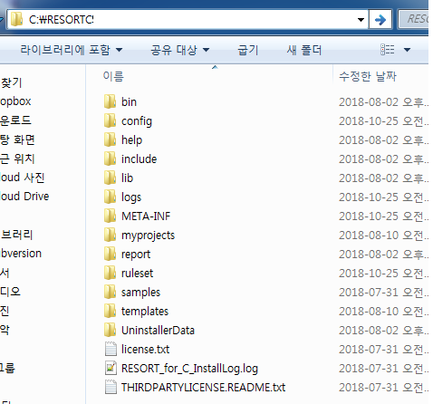
1. RESORT for C/C++ 설치
설치파일 사용(windows)
Ⓐ
A – 배포된 RESORTC.zip 파일을 C 드라이브에 압축 해제
( C++ 의 경우는 RESORTCPP.zip )
B – 압축 해제 후 C:/RESORTC 폴더
( C++ 의 경우는 C:/RESORTCPP )
Ⓑ
설치 파일 정보
Ο제품 구성 및 설치 환경

Slide 4
1. RESORT for C/C++ 설치
설치파일 사용(unix 계열)
1) 압축파일을 temp 디렉토리에 해제.
+- InstData(디렉토리)
+- Linux(디렉토리)
| `- install.bin(실행파일)
+- Soraris(디렉토리)
| `- install.bin(실행파일)
+- HPUX(디렉토리)
| `- install.bin(실행파일)
+- Windows(디렉토리)
|- Serial Number.txt
`- 기타 파일들
※ unix 계열용으로 별도의 압축파일 제공됨
2) JAVA_HOME 이 환경변수로 설정되었는지를 확인
환경 변수화 하는 명령어들은 다음과 같다
. export JAVA_HOME="/user/jdk" // bash 계열
. set JAVA_HOME="/user/jdk" // csh 계열
// 설치/패치시 installanywhere가 사용하는 시스템 변수.
3) 실행(inatall.bin) 파일에 실행권한을 부여.
chmod 755 install.bin
※ RESORT 의 정상작동을 위해서는 open-jdk 아닌 oracle 에서
제공하는 jdk 설치 필요
설치 파일 정보
Ο제품 구성 및 설치 환경

Slide 5
1. RESORT for C/C++ 설치
설치파일 사용(unix 계열)
4) 설치 경로 정의.
install.properties 파일을 수정한다.
install.properties 파일이 없으면 동일 폴더에 파일을 만들고
아래 내용 복사
USER_INSTALL_DIR=/home/soft4soft/resort <- 설치경로
USER_INPUT_RESULTS=localhost
INSTALLER_UI=silent
5) 설치 명령 실행
./install.bin -f install.properties
6) 설치언어를 물어보면 1번 입력.
7) 정의된 설치경로에 자동으로 설치진행.
8) 설치후 실행시 필요한 환경정보 수정
Installed_RESORT/bin/resortc.sh 파일 수정
1) JDK 환경을 설정합니다.
2) 특정 Unix 계열에서는 라인피드(\)를 인식 못하는 경우
라인피드(\)를 제거
3) 시스템 환경설정에서 LANG 설정이 잘못 되었을 시 점검
결과가 깨지는 경우가 발생하므로 시스템에 맞게 설정.
참고) 설치시 오류 발생하면 다음과 같은 디버그 환경설정을
하고 재설치 하면서 메시지 확인 필요
. export LAX_DEBUG=true // bash 계열
. set LAX_DEBUG true // csh 계열
설치 파일 정보
Ο제품 구성 및 설치 환경

Slide 6
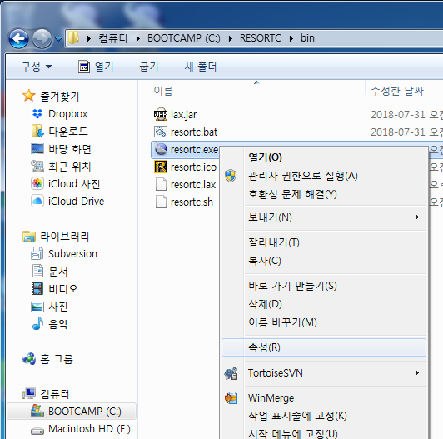
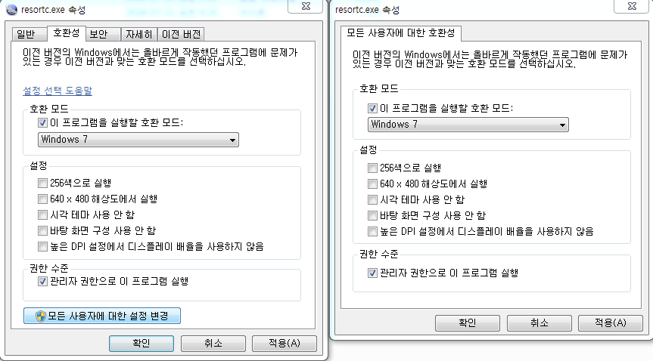
1. RESORT for C/C++ 설치
실행파일 권한 설정
Ⓒ
C – RESORT_HOME/bin/resortc.exe 속성 조정
( C++ 의 경우는 resortcpp.exe )
D – 호환성 탭을 선택하여 호환모드 및 권한수정 설정
Ⓓ
Ⓓ
설치 파일 정보
Ο제품 구성 및 설치 환경

Slide 7
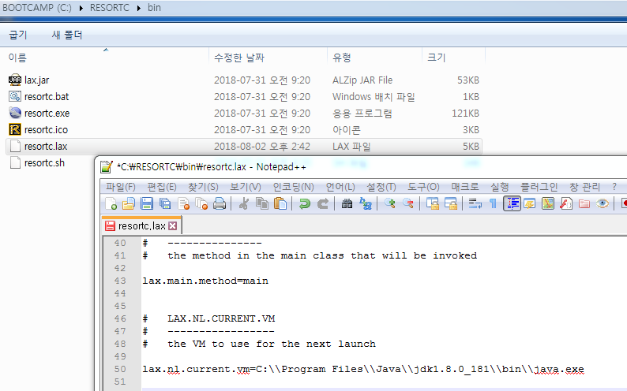
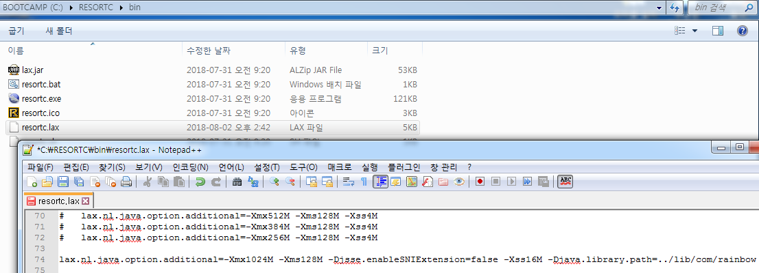
1. RESORT for C/C++ 설치
JVM 경로 및 메모리 설정값
Ⓔ
E – RESORT_HOME/bin/resortc.lax 파일의
lax.nl.current.vm 에 사용자 환경에 맞는 java.exe 경로 설정
( C++ 의 경우는 resortcpp.lax )
※ 64bit jvm 경로 설정 권장(메모리 확보차원)
기본적으로 jvm 설치시 32/64bit jvm 구분방식
F – RESORT_HOME/bin/resortc.lax 파일의
lax.nl.java.option.additional 에 사용자 환경에 맞는 java
메모리 설정
메모리 옵션 설명
구분 | 경로
64 bit | C:\Program Files\Java\jdk1.8.0_181
32 bit | C:\Program Files (x86)\Java\jdk1.8.0_181
Ⓕ
설치 파일 정보
Ο제품 구성 및 설치 환경
구분 | 설명
Xmx | 최대 Heap Size
Xms | 초기 Heap Size
Xss | Thread Stack Size

Slide 8
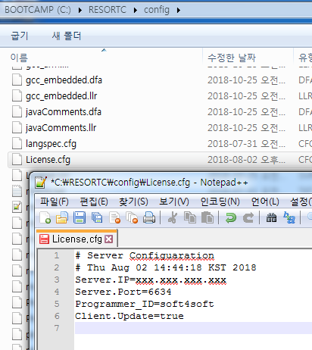
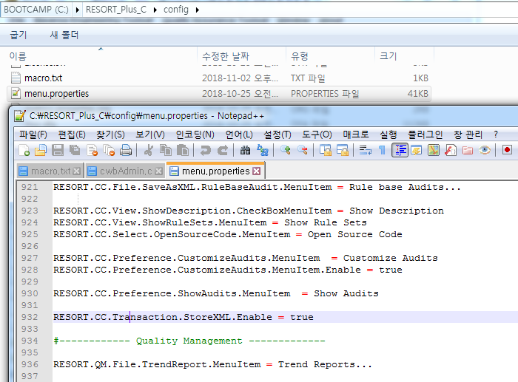
1. RESORT for C/C++ 설치
인증을 위한 정보 , 도움말 및 룰 파일 활용을 위한 설정
Ⓖ
G – RESORT_HOME/config/License.cfg 파일의
Server.IP 에 고객사 인증서버 ip 정보입력
License.cfg 파일 구성
Server.IP=***.***.***.***
Server.Port=6634
Programmer_ID=임의입력
Client.Update=true
H – 도움말 및 룰 파일 선택 메뉴 활성화를 한 설정
이하 설정값을 true 로 변경
RESORT.CC.Preference.CustomizeAudits.MenuItem.Enable
Ⓗ
설치 파일 정보
Ο제품 구성 및 설치 환경

Slide 9
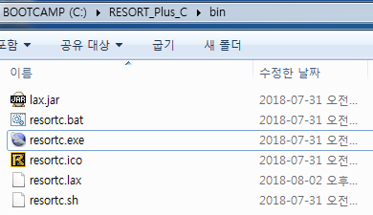
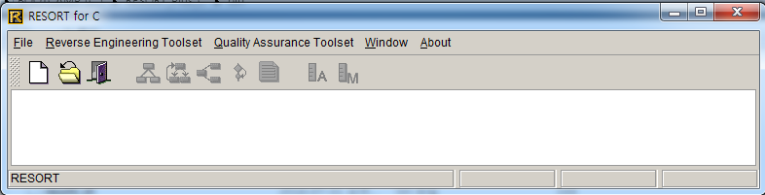
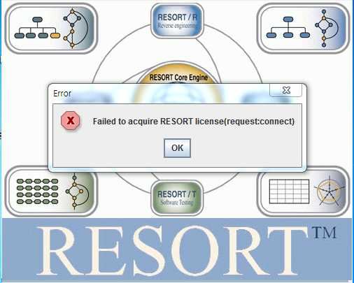
1. RESORT for C/C++ 설치
RESORT 기동
Ⓘ
I – 정보 입력 완료 후 RESORT_HOME/bin/resortc.exe 실행
J – 정상적으로 시작된 경우
K - 인증서버 ip 가 잘못 입력되었거나 인증서버가 서비스를
못하는 경우 발생하는 메시지
Ⓙ
설치 파일 정보
Ⓚ
Ο제품 구성 및 설치 환경

Slide 10
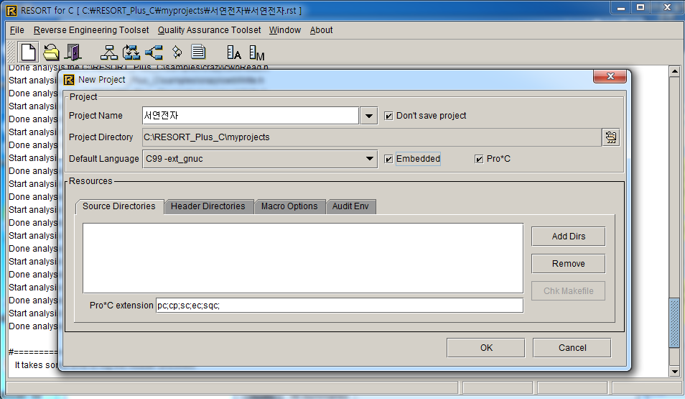
2. RESORT for C/C++ 실행
프로젝트 환경설정(기본환경 및 분석대상소스)
Ⓐ
A – New Project 를 선택하여 프로젝트 분석환경 설정 팝업 생성
구분 | 설명
Project Name | 임의로 프로젝트 명칭을 입력
Don’t save project | 프로젝트 저장여부 Check 권장 (저장 시 수행시간 길어짐)
Default Langue | 언어 유형에 따른 분석 가능한 예약어 상이 C99 : C99 Standard C99-ext_gnuc : gnuc 확장 C99-ext_gnuc_arm : arm 일부 확장 C99-ext_msc : msc 확장 C99-ext_proc: proc 확장 CPP : C++ standard CPP-ext_gnu : gnu 확장 CPP-ext_ms : ms 확장
Embeded | 임베디드 관련 설정값 무시 여부
Pro*C | 데이터베이스 사용하는 경우 설정
Source Directories | 분석대상 소스 선택(Add Dirs, Remove)탭 (분석대상이 되는 소스 및 헤더 경로 설정) ※ 분석대상의 최상위 디렉토리 설정
Pro*C extension | 데이터베이스 사용하는 경우 소스의 확장자 나열
설치 파일 정보
Ο제품 구성 및 설치 환경

Slide 11
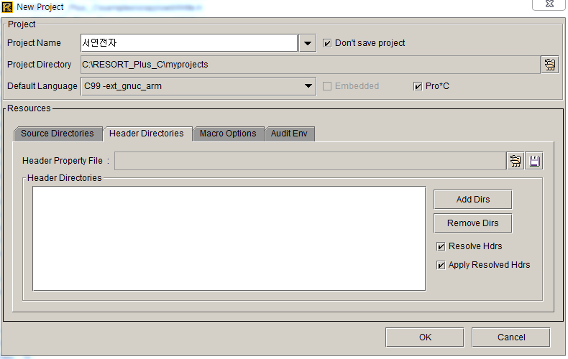
2. RESORT for C/C++ 실행
프로젝트 환경설정(참조 헤더경로)
Ⓑ
B – 분석대상 프로젝트가 참조하는 헤더 경로
구분 | 설명
Header Directoris | 참조하는 헤더 디렉토리 설정탭 (Add Dirs,Remove Dirs) ※ 참조 대상의 최상위 디렉토리 설정 ※ 시스템 헤더는 이하 경로 설정 RESORT_home/include/~
Resolve Hdrs Apply Resolved Hdrs | 분석대상 소스와 헤더를 참조하여 include 경로 자동설정을 위하여 해당 옵션을 체크 ※ 반드시 체크하고 수행 권장
 | 참조 헤더 경로가 생성시 리스트 뷰
Save Icon | 1번에 생성된 경로를 임의파일에 저장
Open Icon | 임의 저장된 헤더 참조 경로 불러오기
①
①
설치 파일 정보
Ο제품 구성 및 설치 환경

Slide 12
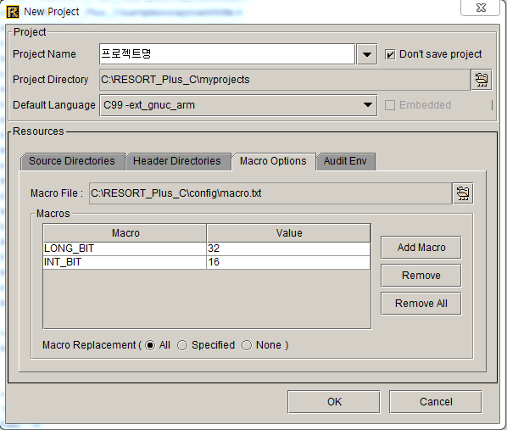
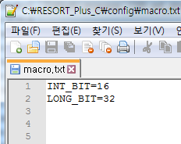
2. RESORT for C/C++ 실행
프로젝트 환경설정(매크로설정)
Ⓒ
C – 분석대상 프로젝트에 필요한 매크로 설정
분석환경에 포함된 모든 매크로는 자동치환하나 추가 설정이
필요한 경우는 아래와 같으므로 추가 매크로 설정이 필요하다
- 특정 컴파일러에 의존적인 매크로 및 예약어
- Makefile 에 정의된 매크로
- 헤더 경로를 찾지 못하여 인식 못하게 되는 매크로
※ 분석 실패한 파일을 기준으로 검토가 필요
구분 | 설명
Macro Options | Macro 설정을 위한 탭
Macro File | Key, value 형태로 정의된 파일 선택
Macro Replacement | 추가 설정하는 매크로 치환 옵션 ※ 반드시 All 선택
설치 파일 정보
Ο제품 구성 및 설치 환경

Slide 13
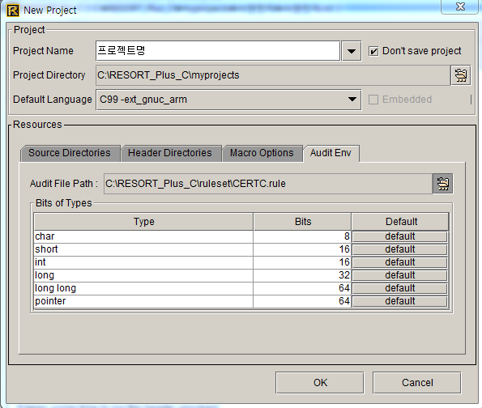
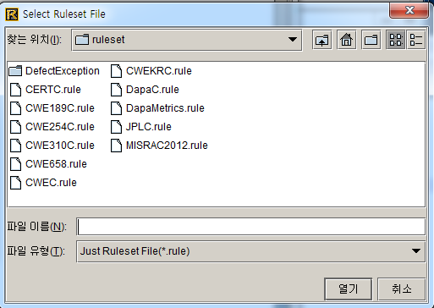
2. RESORT for C/C++ 실행
프로젝트 환경설정(룰파일 데이터 타입별 크기 선택)
Ⓓ
D – 분석대상 프로젝트에 적용할 룰파일 및 데이터 타입별 크기 설정
구분 | 설명
Audit Env | 룰 파일 선택을 위한 탭
Audit File Path | 국내외 표준 룰 파일 선택 (RESORT_home/ruleset/~) CWE189C : Numeric Error CWE254C : Security Feature CWE658 : Runtime error 점검규칙 ( C: CWE658, C++ : CWE659) CWEKRC : CC 인증규칙(KISA) DapaC : 무기체계규칙 MIRAC2012 : MIRAC2012 (C : MIRAC2012, C++ : MISRACpp2008)
Bits of Types | Type 별 크기 선택 default 옵션을 이용하여 되돌리기 가능
설치 파일 정보
Ο제품 구성 및 설치 환경

Slide 14
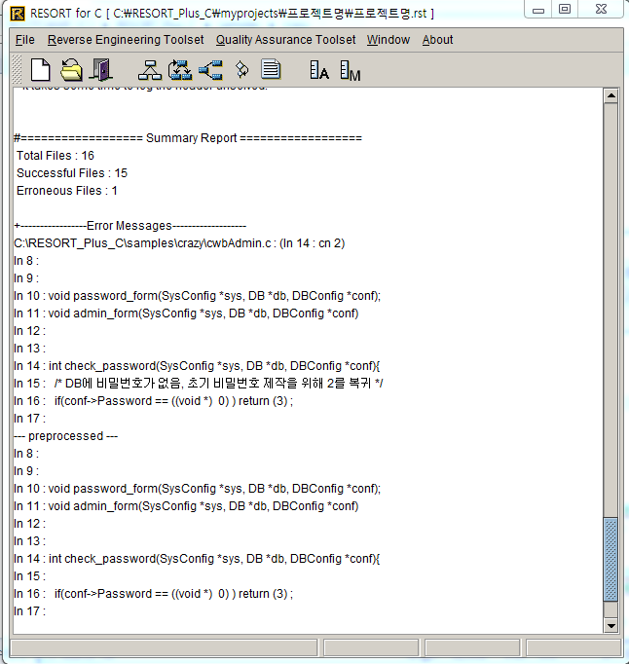
2. RESORT for C/C++ 실행
프로젝트 생성
Ⓐ
A – 프로젝트 분석환경이 완료되면 OK 버튼 선택하여 프로젝트 생성
B – 프로젝트 생성 결과 메시지 검토
Ⓑ
구분 | 설명
Summary Report | #=====Summary Report ====== Total Files : 16 Successful Files : 15 Erroneous Files : 1
Error Message | 분석실패한 파일에 대한 원인 표시 ※ 분석 실패한 파일 조치방법 -macro.txt 형성 -분석환경 재설정 -문법적 오류 정정
설치 파일 정보
Ο제품 구성 및 설치 환경

Slide 15
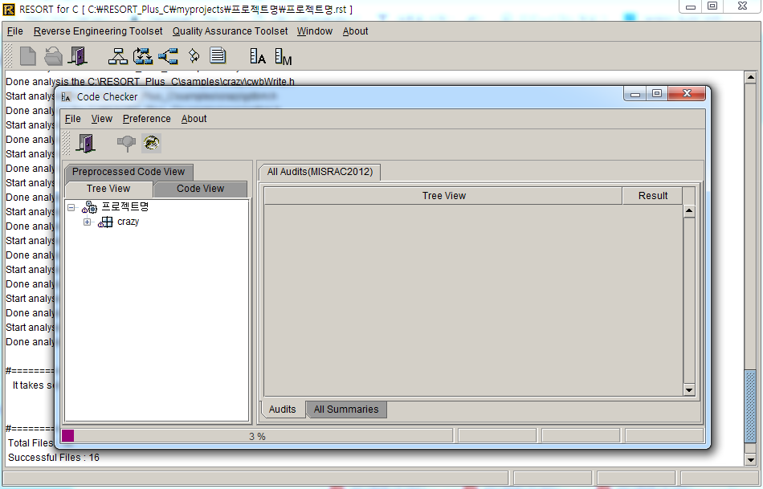

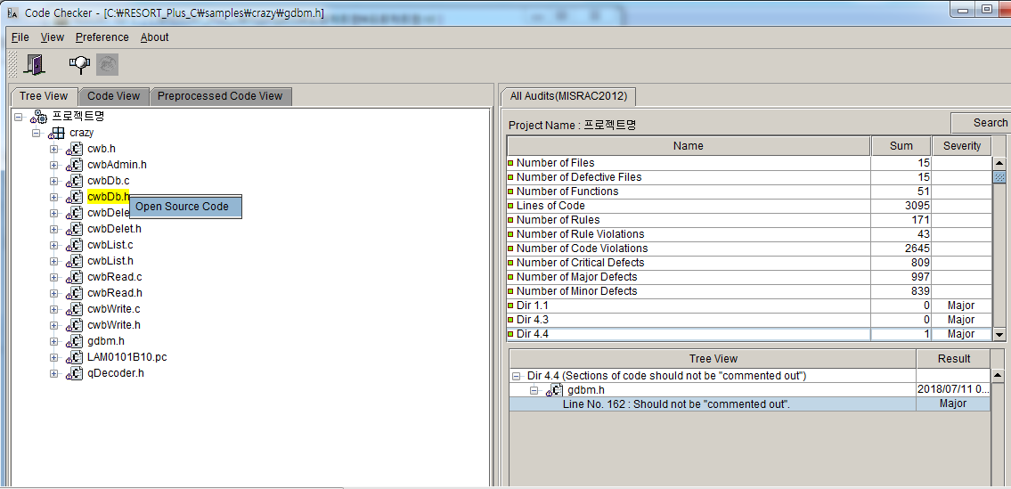
2. RESORT for C/C++ 실행
정적분석 수행
Ⓐ
A – 프로젝트 생성후 정적분석이 가능하며 아이콘이
활성화 되면 해당 아이콘을 선택하여 정적분석 수행
B- 정적분석결과 보는 화면(소스보기)
Ⓑ
구분 | 설명
Tree View | 분석이 완료된 소스의 트리구조 해당 트리에서 Open Source Code 부메뉴를 통해 소스보기 가능
Code View | 실제 소스보기
Proprocessed Code View | 전처리 이후 소스보기
설치 파일 정보
Ο제품 구성 및 설치 환경

Slide 16
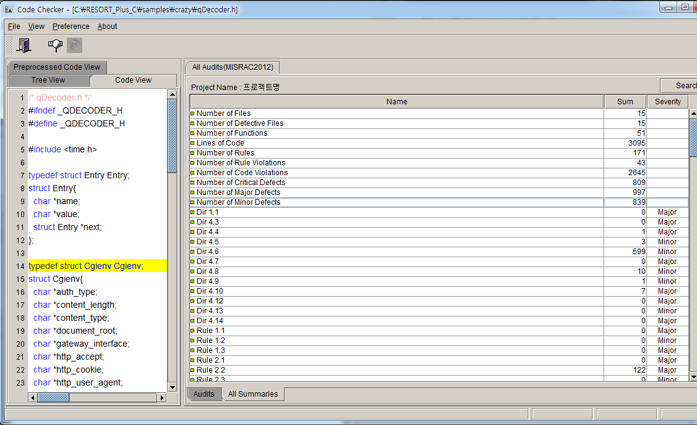
2. RESORT for C/C++ 실행
정적분석 수행
Ⓒ
C - 정적분석결과 보는 화면(결함보기-요약)
하단의 All Summaries 탭 선택후 진행
구분 | 설명
Number of Files | 분석대상 파일수
Number of Defective Files | 결함이 있는 파일수
Number of Functions | 분석대상 함수수
Lines of Code | 분석대상 라인수
Number of Rules | 적용 검사항목수
Number of Rule Violations | 점검된 검사항목수
Number of Code Violations | 총 결함수
Number of Critical Defects | Critical 결함수
Number of Major Defects | Major 결함수
Number of Minor Defects | Minot 결함수
설치 파일 정보
Ο제품 구성 및 설치 환경

Slide 17
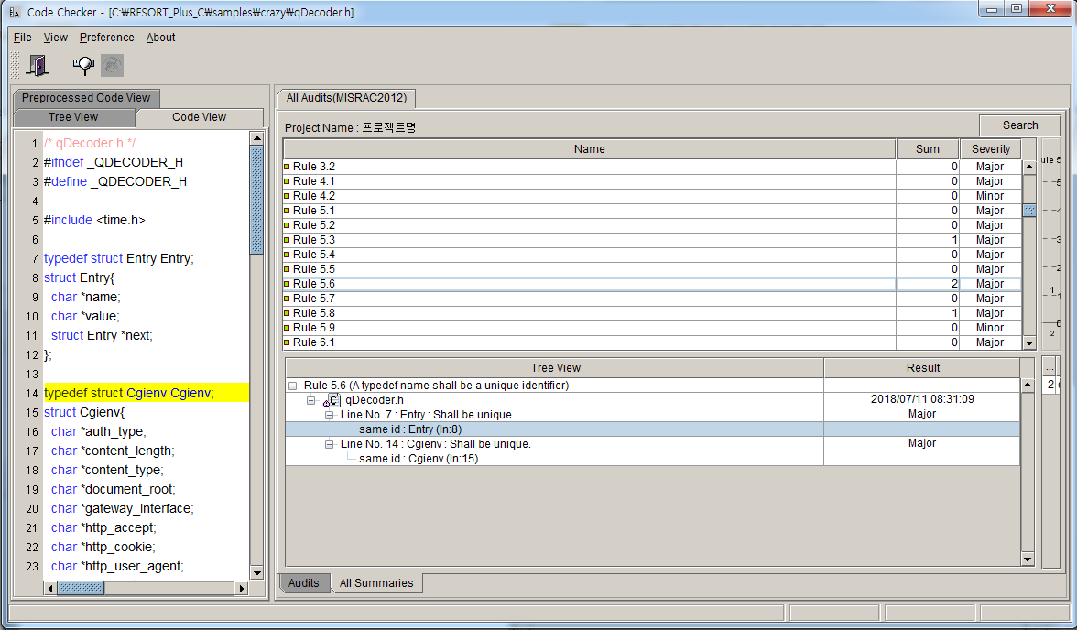
2. RESORT for C/C++ 실행
정적분석 수행
Ⓓ
D - 정적분석결과 보는 화면(결함보기-상세)
구분 | 설명
1 | 검사항목 명칭 , 결함수, 중요도
2 | 특정 검사항목에 대한 상세 결함리스트, 메시지, 소스보기 링크
3 | 특정 결함에 대한 소스보기
①
③
②
설치 파일 정보
Ο제품 구성 및 설치 환경

Slide 18
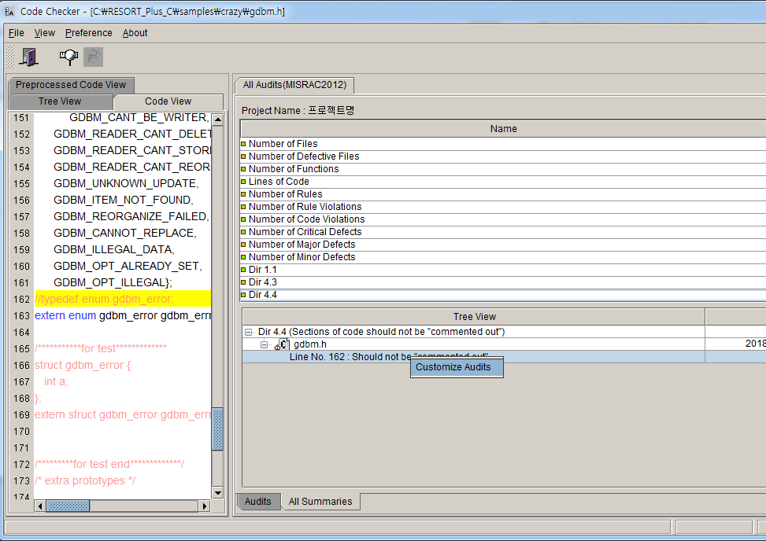
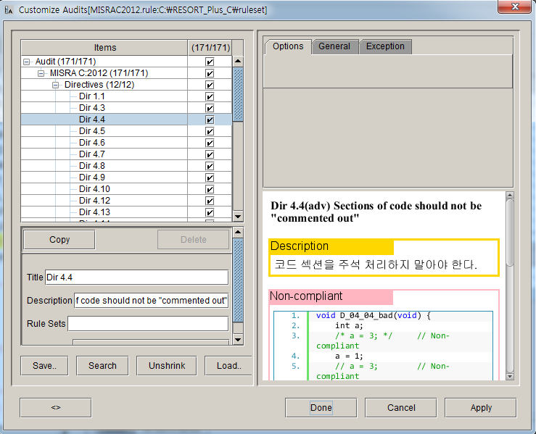
2. RESORT for C/C++ 실행
결함 내역 도움말 보기
Ⓐ
A – 정적분석결과 도움말
상세 결함내역에서 Customize Audits 부메뉴 선택
(해당 메뉴가 비 활성되어 있으면 7page 하단 참조)
B – 점검된 내역에 대한 도움말
Ⓑ
설치 파일 정보
Ο제품 구성 및 설치 환경

Slide 19
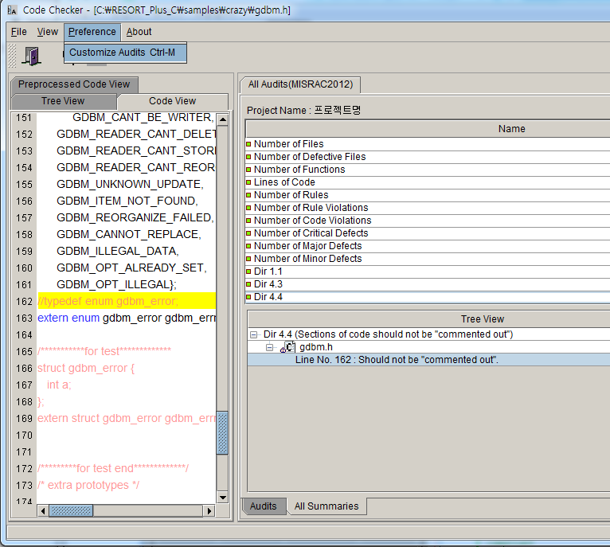
2. RESORT for C/C++ 실행
룰 파일 변경
Ⓐ
A – Preference > Customize Audit 메뉴 선택
(해당 메뉴가 비 활성되어 있으면 7page 하단 참조)
B – Load 버튼을 통해 나오는 다이얼로그 창에서 신규 룰 파일 선택
후 Done 버튼을 이용한 정적분석 수행
(룰 파일 경로는 RESORT_HOME/ruleset 경로에 존재)
※ 소스가 변경되었다면 반드시 프로젝트 생성부터 해야 함
Ⓑ
설치 파일 정보
Ο제품 구성 및 설치 환경

Slide 20
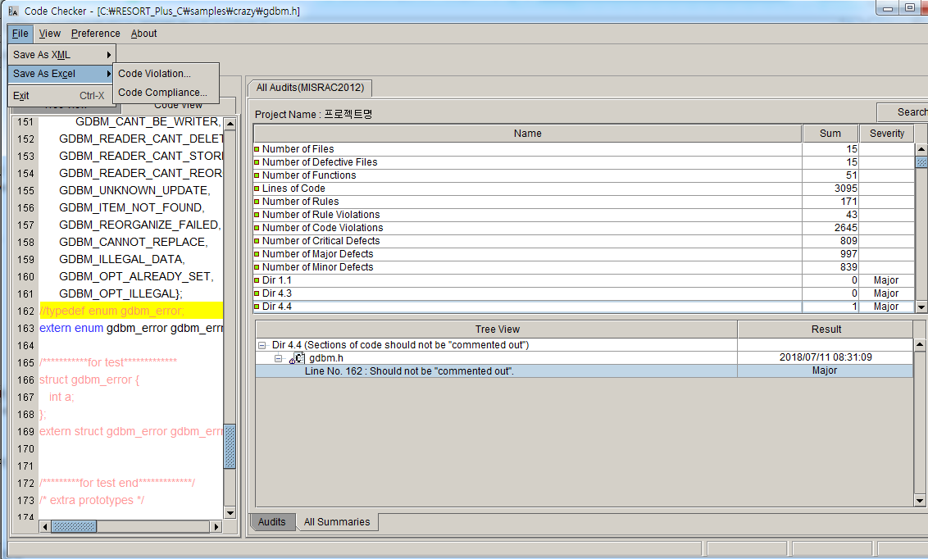
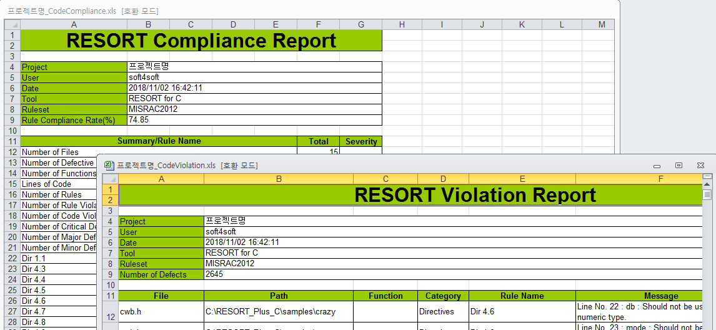
2. RESORT for C/C++ 실행
정적분석 결과 저장
Ⓐ
A – File > Save As Excel > Code Violation, Code Compliance
메뉴를 통하여 점검결과 Excel 형태 저장
구분 | 설명
Code Violation | 상세 결함 내역
Code Compliance | 결함 요약 내역
설치 파일 정보
Ο제품 구성 및 설치 환경

Slide 21
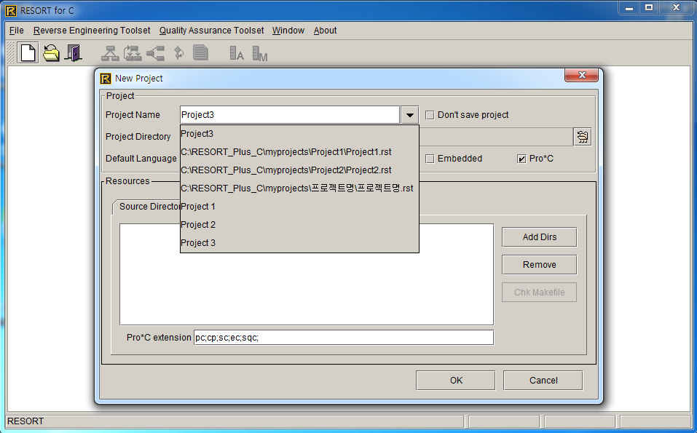
2. RESORT for C/C++ 실행
정적분석 재수행
Ⓐ
A – 정적분석 재수행
소스가 변경된 경우에 기존의 프로젝트 분석환경을 재활용하는
방법으로 프로젝트 이름 입력창에서 리스트 박스를 선택하여
기존에 생성한 프로젝트명.rst 파일을 선택
설치 파일 정보
Ο제품 구성 및 설치 환경

Slide 22
3. 정적분석 관련 로그
분석 실패의 경우
Compile Error 가 나는 경우 원인을 확인 후 아래와 같은 조치가 필요함
(Resort 에서는 최소한의 문법구조를 준수하지 않는 경우에 한하여 분석실패가 발생함)
-문법적인 에러인 경우
1) 시작 중괄호가 있으나 끝나는 중괄호가 없는 경우
2) 변수 선언 및 함수 호출 후 세미콘론이 누락되는 경우
3) 함수명 및 변수명에 한글이 포함된 경우 등...
- 특정 컴파일러 예약어인 경우
case1) QT 예약어로 macro.txt 에서 무시하도록 설정한다 (slots=)
ln 73 : public slots:
ln 74 : void init();
ln 75 : void destroy();
ln 76 : virtual void OkButton_clicked();
ln 77 : virtual void CancelButton_clicked();
case2) QT 예약어로 macro.txt 에서 signals 를 public 로 설정한다 (signals=public)
ln 104 : private :
ln 105 : FILELOG mLog;
ln 106 : unsigned short tbl_crcr[32*8];
ln 107 : signals:
ln 108 : void eventAppDownload(int, unsigned char *, int);
설치 파일 정보
Ο제품 구성 및 설치 환경

Slide 23
3. 정적분석 관련 로그
분석 실패의 경우
- 매크로 정의를 찾지 못하는 경우(일부 예제) ➔ macro.txt 에 기술
case1) 특정 매크로 정의를 못찾는 경우로서 macro.txt 에서 정의 기술 (MACRO_VARIABLE = int initVal; )
~src\test.c : (ln 23 : cn 15)
ln 22 :
ln 23 : MACRO_VARIABLE
ln 24 :
case2) 특정 매크로 정의를 못찾는 경우로서 macro.txt 에서 정의 기술 (DBG_LOG(A,B)=DBG_LOG(A,B);)
~src\test.c : (ln 24 : cn 15)
ln 22: for ( i = 0 ; i < L_2_NODE; i++){
ln 23: for (j = 0 ; j <L_3_NODE; j++)
ln 24: DBG_LOG(I,J)
ln 25: }
※ 분석에 실패한 파일이 기록되는 파일
RESORT_home/myprojects/프로젝트명/ErrorLog/CodeError.log
설치 파일 정보
Ο제품 구성 및 설치 환경

Slide 24
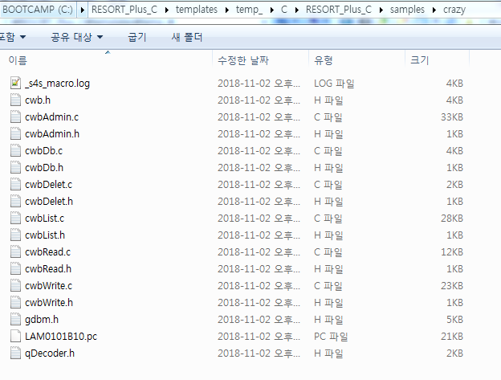
3. 정적분석 관련 로그
전처리 이후 코드
Ⓐ
A – 전처리 이후 코드
이하 경로에 있는 파일은 모두 전처리 후 생성된 코드
RESORT_HOME/templates/temp_/~
설치 파일 정보
Ο제품 구성 및 설치 환경

Slide 25
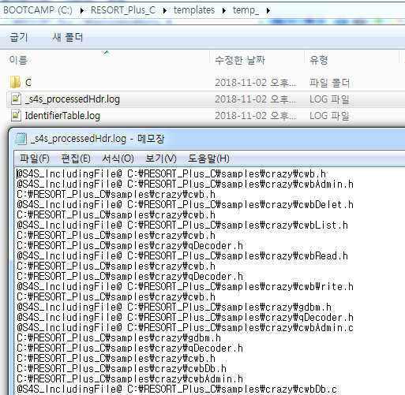
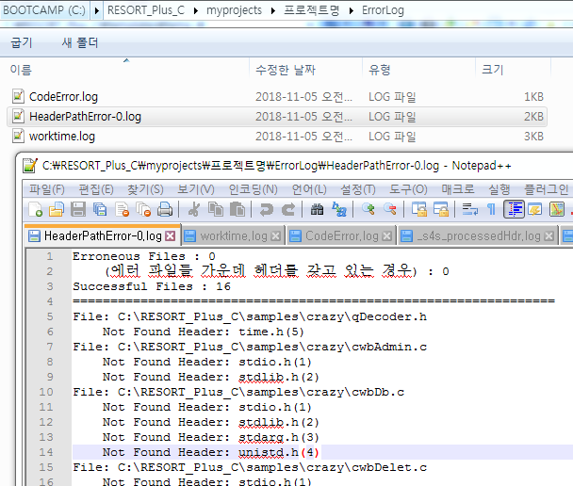
3. 정적분석 관련 로그
분석시 헤더 참조 정보
Ⓐ
A – 분석시 각각의 소스가 참조한 헤더 파일 기술
(RESORT_home/templates/temp_/_s4s_processedHdr.log)
B – 분석시 소스가 참조하지 못한 헤더 파일 기술
(RESORT_home/myprojects/프로젝트명
/ErrorLog/HeaderPathError-?.log)
특정 소스가 참조하지 못한 헤더가 나열되며
참조하지 못한 헤더 유형에 따라서 아래 표와 같이 대응
※ ? 는 재분석 회수를 의미하므로 가장 큰 숫자 파일 검토
구분 | 설명
1 | 분석대상 파일
2 | 분석대상 파일이 참조하는 헤더
①
②
Ⓑ
설치 파일 정보
Ο제품 구성 및 설치 환경
구분 | 설명
시스템헤더 | RESORT_home/include/~ 를 Header Directories 탭에서 고려
사용자 정의 헤더 | 프로젝트 환경 재설정 필요

Slide 26
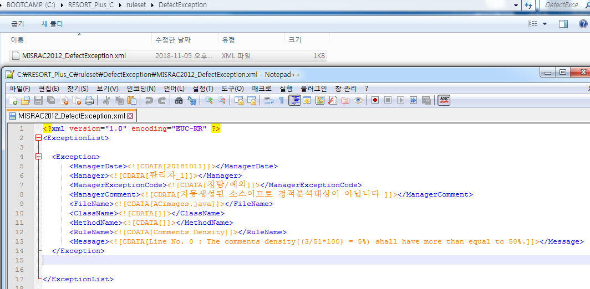
4. 정적분석 결함 예외처리
예외처리하는 방법(only 인증서버)
Ⓐ
A – 예외 등록시 향후 정적분석 결과에서 제외됨
(RESORT_home/ruleset/DefectException/룰명칭_
DefectException.xml 에 기술)
<ExceptionList> ~ </ExceptionList> 사이에 추가하는 방식
<Exception>
<ManagerDate><![CDATA[20181011]]></ManagerDate> //등록일자
<Manager><![CDATA[관리자_1]]></Manager> //등록요청자
<ManagerExceptionCode><![CDATA[정탐/예외]]></ManagerExceptionCode>
<ManagerComment><![CDATA[자동생성된 소스이므로 정적분석대상이 아닙니
다 ]]></ManagerComment> //예외사유
<FileName><![CDATA[ACimages.c]]></FileName>
<ClassName><![CDATA[]]></ClassName> //해당사항없으면 공란입력
<MethodName><![CDATA[]]></MethodName> //해당사항없으면 공란입력
<RuleName><![CDATA[Comments Density]]></RuleName>
<Message><![CDATA[Line No. 0 : The comments density((3/51*100) = 5%) shall
have more than equal to 50%.]]></Message>
</Exception>
※ 결함에 대한 상세 정보는 반드시 엑셀보고서의 값 활용
※ ManagerExceptionCode 는 아래와 같이 분류
설치 파일 정보
Ο제품 구성 및 설치 환경
구분 | 설명
오탐 | 오탐이므로 예외 요청
긴급예외 | 긴급으로 인한 예외 요청
정탐/예외 | 정탐이지만 개발환경상 예외 요청

Slide 27
5. RESORT for C/C++ Patch
RESORT Patch (only 인증서버)
RESORT 제품에 업그레이드가 발생한 경우 운영자는 이하 순서로 인증서버 업데이트
1) RESORT for C/C++ 종료
2) soft4soft 에서 제공하는 patch.jar 파일 다운로드
3) patch.jar 파일을 RESORT_HOME 에 복사 후 콘솔에서 jar xvf patch.jar 입력
※ jar 명령은 jdk_home/bin 디렉토리가 path 에 등록되어 있어야 함
4) RESORT_HOME/config/menu.properties 파일에서 아래의 내역 수정
[수정전]RESORT.CC.Preference.CustomizeAudits.MenuItem.Enable=false
[수정후]RESORT.CC.Preference.CustomizeAudits.MenuItem.Enable=true
5) RESORT_HOME/config/download.properties 파일에서 아래의 내역 수정
Resort.Patch.Date 의 값을 오늘일자로 수정
6) RESORT for C/C++ 시작
※ 인증서버가 최신으로 업데이트 되면 각각의 Client Pc 동기화는 자동으로 진행됨

Slide 28
5. RESORT for C/C++ Patch
RESORT Patch (only 인증서버 – unix 계열)
1) 압축파일을 temp 디렉토리에 해제.
+- InstData(디렉토리)
+- Linux(디렉토리)
| `- patch.bin(실행파일)
+- Soraris(디렉토리)
| `- patch.bin(실행파일)
+- HPUX(디렉토리)
| `- patch.bin(실행파일)
+- Windows(디렉토리)
`- 기타 파일들
※ unix 계열용으로 별도의 압축파일 제공됨
2) JAVA_HOME 이 환경변수로 설정되었는지를 확인
환경 변수화 하는 명령어들은 다음과 같다
. export JAVA_HOME="/user/jdk" // bash 계열
. set JAVA_HOME="/user/jdk" // csh 계열
// 설치/패치시 installanywhere가 사용하는 시스템 변수.
3) 실행(patch.bin) 파일에 실행권한을 부여.
chmod 755 patch.bin
설치 파일 정보
Ο제품 구성 및 설치 환경

Slide 29
5. RESORT for C/C++ Patch
RESORT Patch (only 인증서버 – unix 계열)
4) 설치 경로 정의.
patch.properties 파일을 수정한다.
patch.properties 파일이 없으면 동일 폴더에 파일을 만들고
아래 내용 복사
USER_INSTALL_DIR=/home/soft4soft/resort <- 설치경로
USER_INPUT_RESULTS=localhost
INSTALLER_UI=silent
5) 설치 명령 실행
./patch.bin -f patch.properties
6) 설치언어를 물어보면 1번 입력.
7) 정의된 설치경로에 자동으로 패치진행.
참고) 패치시 오류 발생하면 다음과 같은 디버그 환경설정을
하고 재패치 하면서 메시지 확인 필요
. export LAX_DEBUG=true // bash 계열
. set LAX_DEBUG true // csh 계열
설치 파일 정보
Ο제품 구성 및 설치 환경

Slide 30
Q&A
본사: 서울 서초구 서운로1길 34 한국산업기술보호협회 3층
R&D: 대전광역시 유성구 가정로 218 ETRI 융합기술센터 501호
Tel : 02-553-9463~4

